Slide 1
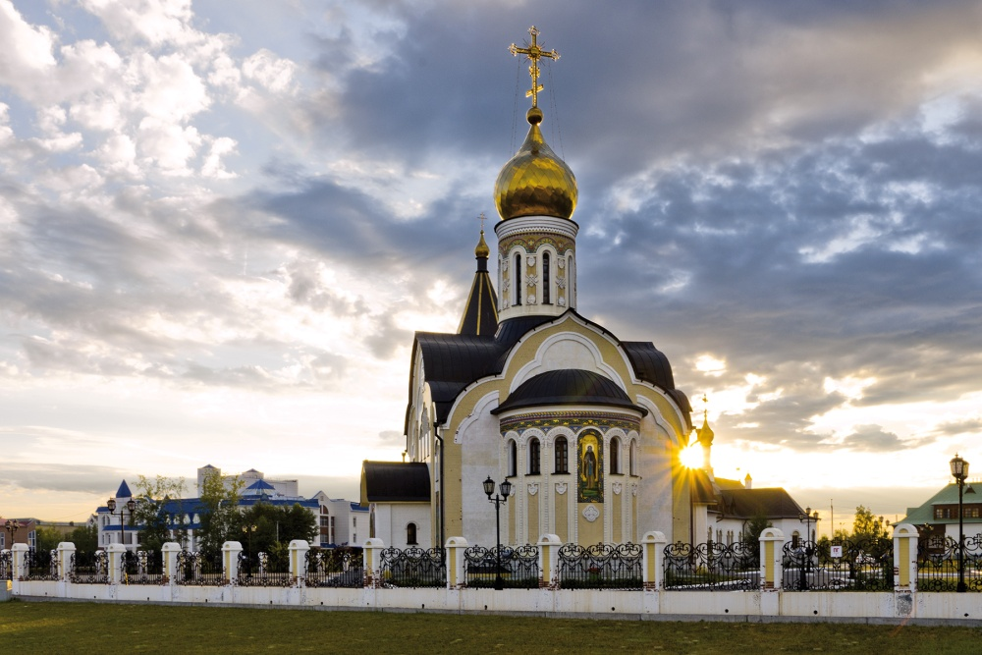
Путешествие по родному городу Югорску
Виртуальная экскурсия

Slide 2
Что вы знаете о Югорске?

Slide 3
Город Югорск

Slide 4
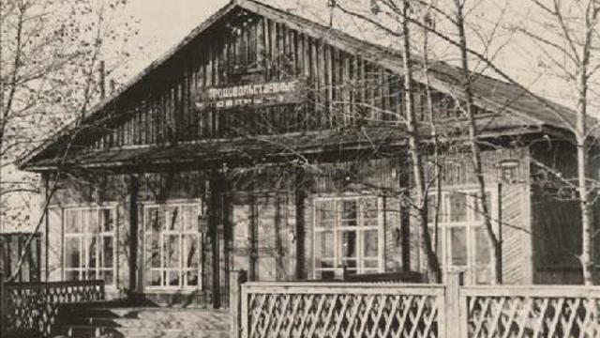
Город Югорск
М-н«Елисеевский»
Первая землянка

Slide 5
Герб нашего города
«Лазоревое и зеленое поле разделено тройной серебряной тонкой левой перевязью с одним нисходящим изломом посередине, которая в лазури сопровождена золотым токующим глухарем, а в зелени идущим медведем того же металла».

Slide 6
Флаг Ханты-Мансийского автономного округа - Югры
Флаг Ханты-Мансийского автономного округа – Югры представляет собой прямоугольное полотнище, разделенное по горизонтали на две равновеликие полосы (верхняя – сине-голубая, нижняя – зеленая), завершенное по вертикали прямоугольной полосой белого цвета.
В левой верхней части полотна расположен элемент белого цвета из герба Ханты-Мансийского автономного округа – Югры.

Slide 7
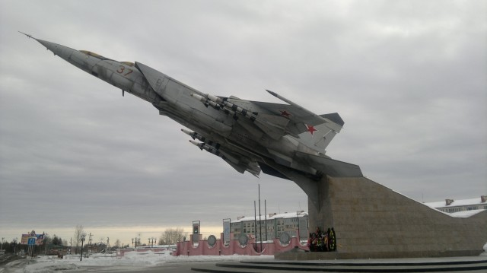
Памятники нашего города
Мемориал «Защитникам Отечества и первопроходцам земли Югорской»

Slide 8
Памятник «Строителям и работникам железной дороги Иведль-Обь»

Slide 9
Памятник «Водителям – покорителям таежных трасс»

Slide 10
Мемориальный комплекс в Югорске-2

Slide 11
Скульптурная композиция «Мать и дитя»

Slide 12
Монумент - часовня

Slide 13
Православный Храм в честь Преподобного Сергия Радонежского

Slide 14
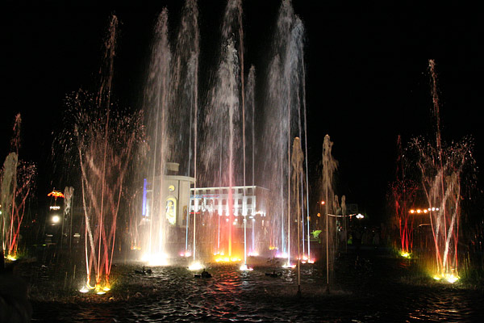
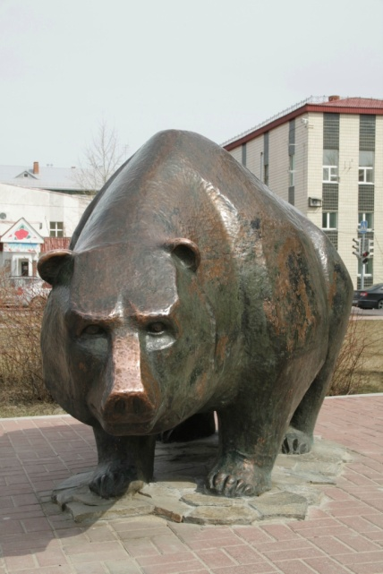
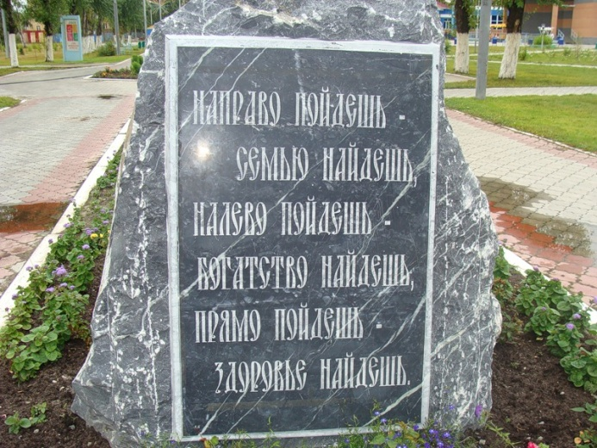
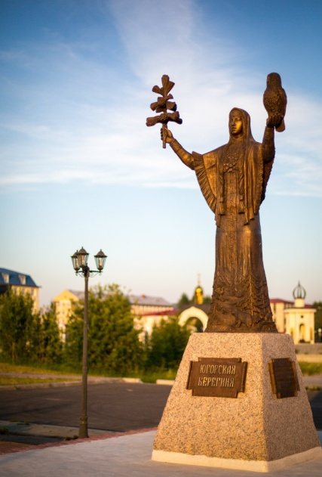
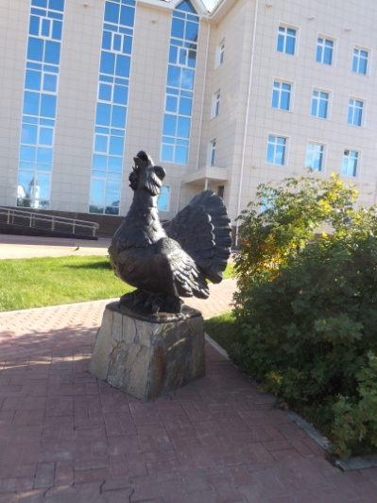
Малые архитектурные формы

